Slide 1
SABIRNI LOGOR JASENOVAC
MARIJA ŠKRTIĆ
8. RAZRED

Slide 2
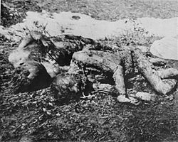
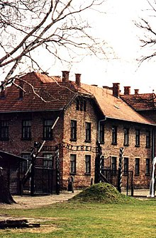
ŠTO JE SABIRNI LOGOR?
mjesta zatočenja, prisilnog rada i ubojstva velikog broja
Srba, Židova, Roma i Hrvata
nastali kao rezultat politike rasne i nacionalne isključivosti u Nezavisnoj Državi Hrvatskoj
Auschwitz (sabirni logor u Poljskoj)

Slide 3
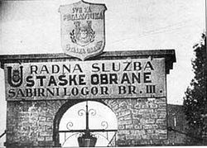
SABIRNI LOGOR JASENOVAC
najveći sabirni i radni logor u NDH
→ kasnije u SFR Jugoslaviji
tijekom komunističke vladavine u Hrvatskoj se nije o Jasenovcu provelo nikakvo znanstveno istraživanje
→Franjo Tuđman je jedini htio progovoriti o toj temi, ali je završio u zatvoru
sačinjavalo je nekoliko logora
→na većoj ili manjoj udaljenosti od Jasenovca

Slide 4
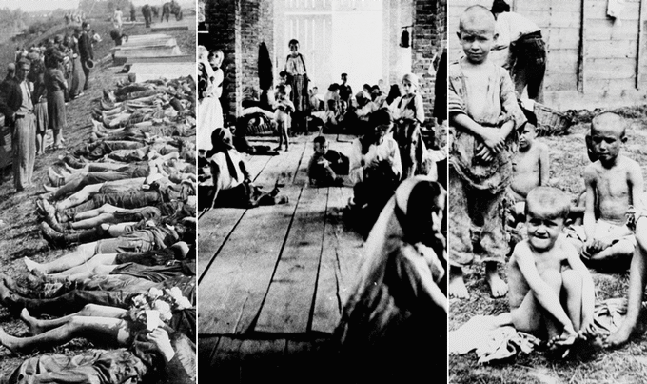
neprekidno djelovao kroz cijelo vrijeme postojanja NDH
blaženik Alojzije Stepinac osudio je postojanje ovog logora i svih njemu sličnih
Ante Pavelić: "Ovo je sramotna ljaga i zločin, koji vapi u nebo za osvetom, kao što je i čitav jasenovački logor sramotna ljaga za Nezavisnu Državu Hrvatsku. Čitava javnost, a napose rodbina ubijenih traži zadovoljštinu, odštetu, izvođenje krvnika pred sud. Oni su najveća nesreća Hrvatske!”.

Slide 5
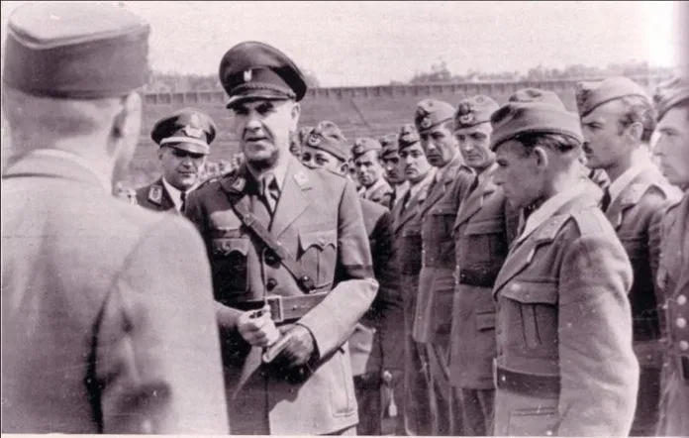
SVJEDOČANSTVO:
radni logor okružen bodljikavom žicom visokom 5 m
logoraše se nemilice iskorištavalo za rad
logorske vlasti su odoka određivale kada je logoraš nešto prekršio
→ prema svojoj prosudbi mogu ubiti bilo kojeg logoraša
hrana je bila nedovoljna za tako naporni rad
Visokopozicionirani dužnosnik logora je na suđenju priznao ubojstvo 63 djece.

Slide 6
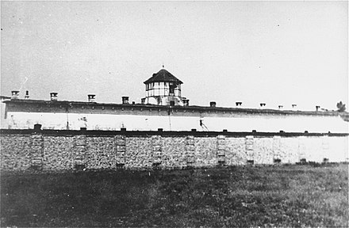
KRAJ LOGORA
do temelja srušen i spaljen
→kako bi se prikrili svi tragovi zločina
Dio posljednjih muških zatočenika odlučio se na pokušaj proboja iz logora. Od njih 600 proboj je preživjelo 106 zatočenika.
Skoro više od pola stoljeća logor je bilo tajna za koju je znao samo vrh vlasti, osoblje logora, okolni stanovnici i obitelji preživjelih logoraša.

Slide 7
BROJ ŽRTAVA (demografska istraživanja)
stradalo oko 83.000 osoba
→između 45 i 52 tisuće Srba
→12 tisuća Hrvata i Muslimana
→13 tisuća Židova
→ 10 tisuća Roma
Procjene nisu opovrgnute nikakvim znanstveno utemeljenim argumentima.

Slide 8
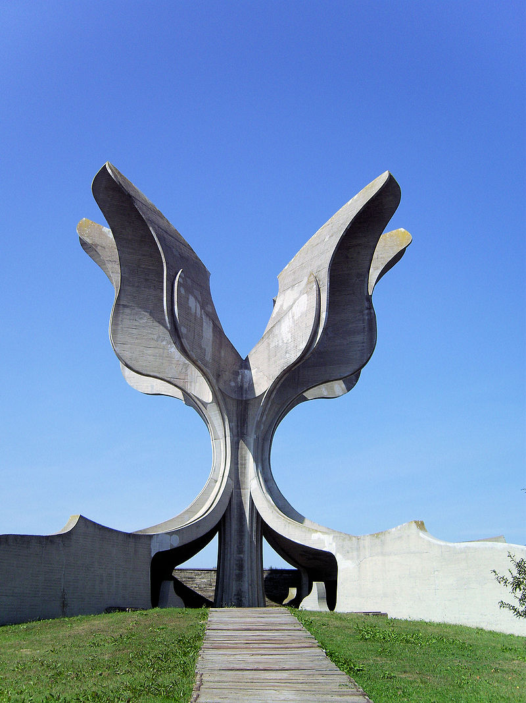
KAMENI CVIJET
spomenik posvećen svim žrtvama koje su stradale od strane ustaša u sabirnom logoru Jasenovac tijekom Drugog svjetskog rata
Filmovi
Jasenovac, dokumentarni film
Deveti krug, igrani film
Jasenovac – istina, dokumentarni film
Mit o Jasenovcu, dokumentarni film

